Slide 1

Probabilidad

Slide 2

Contenido
Naturaleza de la probabilidad
Espacios muestrales y eventos
Técnicas de conteo
Probabilidad
Calculo de probabilidades
Probabilidad condicional

Slide 3
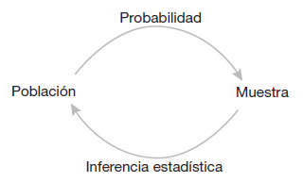
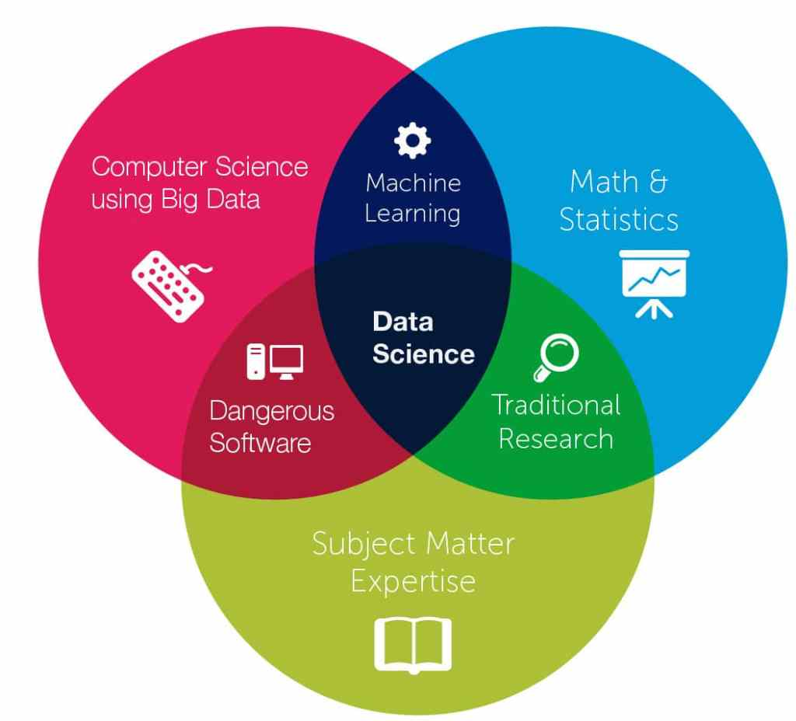
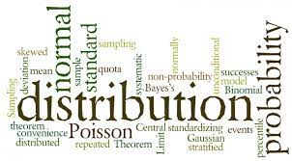
Naturaleza de la probabilidad

Slide 4

Espacios muestrales y eventos
Experimento: Es un proceso mediante el cual se genera un conjunto de datos.
Ejemplos:
Lanzar una moneda al aire
Lanzar un dado
Votaciones

Slide 5

Consideremos el ejemplo de lanzar dos monedas al aire
$$S=\{cc,cs,sc,ss\}$$

Slide 6
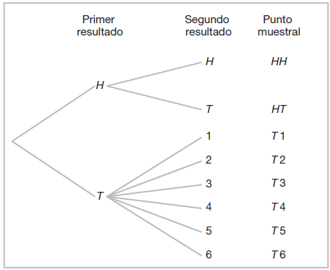
Lanzar una moneda y si cae cara (H) se lanza de nuevo una moneda, pero si cae sello se lanza un dado

Slide 7

Seleccionar dos habitantes de Bogotá
$$S=$$

Slide 8
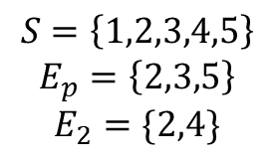
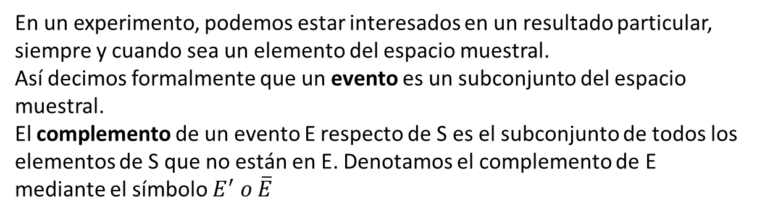
Eventos
En un experimento, podemos estar interesados en un resultado particular, siempre y cuando sea un elemento del espacio muestral.
Así decimos formalmente que un evento es un subconjunto del espacio muestral.
El complemento de un evento E respecto de S es el subconjunto de todos los elementos de S que no están en E. Denotamos el complemento de E mediante el símbolo $E^{′} o \overline{E}$
Ej. De Los resultados de lanzar un dado, estamos interesados en los números que son primos
$$S=\left\{1,2,3,4,5\right\}$$
$$E_{p}=\left\{2,3,5\right\}$$
$$E_{2}=\{2,4\}$$

Slide 9
Con respecto a los eventos:

Slide 10
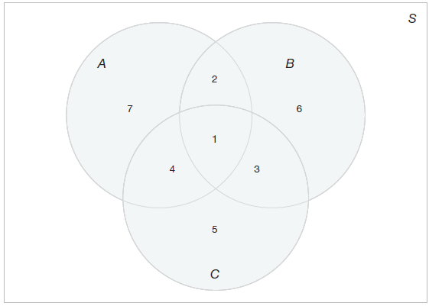
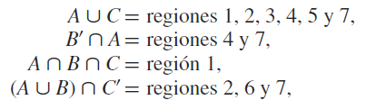
Con diagramas de Venn

Slide 11
Ejercicio
Construya un diagrama de Venn para ilustrar las
posibles intersecciones y uniones en los siguientes
eventos relativos al espacio muestral que consta de todos
los automóviles fabricados en Estados Unidos.
C: cuatro puertas, T: techo corredizo, D: dirección hidráulica

Slide 12
Ejercicio 2
Si S = {0, 1, 2, 3, 4, 5, 6, 7, 8, 9} y A = {0, 2, 4, 6, 8}, B = {1, 3, 5, 7, 9}, C = {2, 3, 4, 5} y D = {1, 6,7}, liste los elementos de los conjuntos que corresponden a los siguientes eventos:
a) A ∪ C;
b) A ∩ B;
c) C’;
d ) (C’ ∩ D) ∪ B;
e) (S ∩ C)’ ;
f ) A ∩ C ∩ D’.

Slide 13
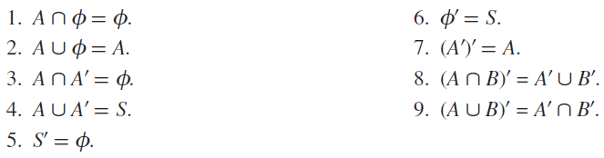
Más sobre conjuntos

Slide 14

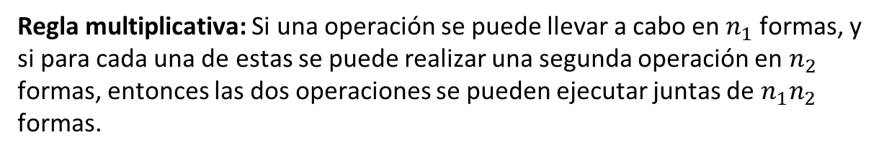
Técnicas de conteo
Regla multiplicativa: Si una operación se puede llevar a cabo en $n_{1}$ formas, y si para cada una de estas se puede realizar una segunda operación en $n_{2}$ formas, entonces las dos operaciones se pueden ejecutar juntas de $n_{1}n_{2}$ formas.
Negra
Blanca
$$3⋅2=6$$
Blanco
Negro
Amarillo
Negra
Blanca
Negra
Blanca
Pantalones
Camisas

Slide 15
¿Cuantos números pares de cuatro dígitos se pueden formar con los dígitos 0, 1, 2, 5, 6 y 9, si cada digito se puede usar solo una vez?

Slide 16
Permutaciones
Una permutación es un arreglo de todo o parte de un conjunto de objetos.
¿De cuentas formas se pueden organizar a 5 personas en una fila?

Slide 17
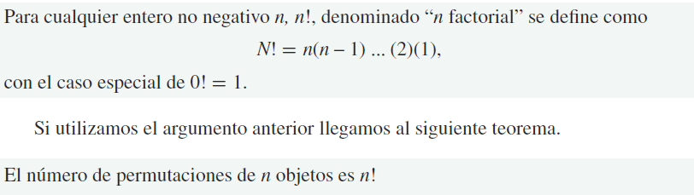
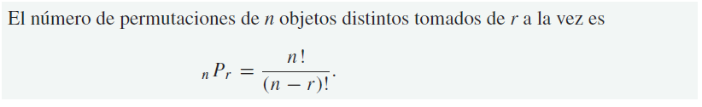
Si nos interesamos en solo una parte de los objetos:

Slide 18
En un club estudiantil compuesto por 20 personas se va a elegir a un presidente y a un tesorero. ¿Cuantas opciones diferentes de funcionarios son posibles si:
a) no hay restricciones.
b) A participara solo si el es el presidente.
c) B y C participaran juntos o no lo harán.
d) D y E no participaran juntos?

Slide 19
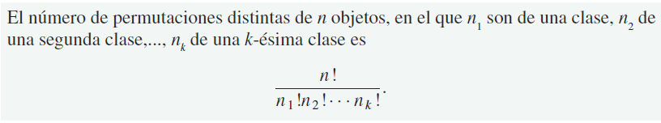
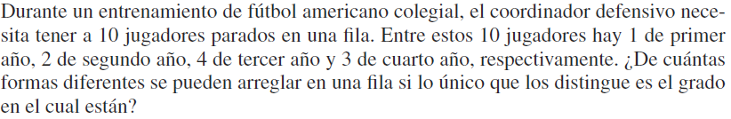

Slide 20
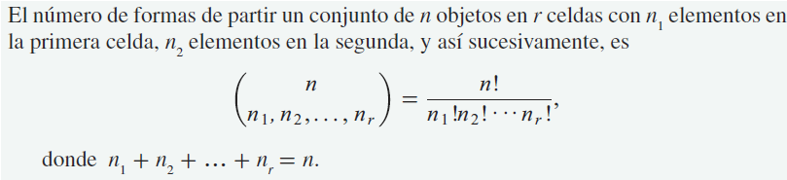
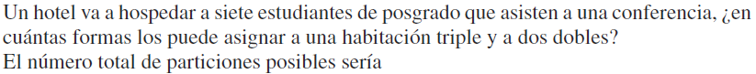

Slide 21
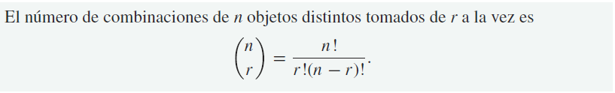

Combinaciones

Slide 22
Tomar r objetos de un total de n
Orden
Si
No
Regla multiplicativa
Permutación
Combinación

Slide 23
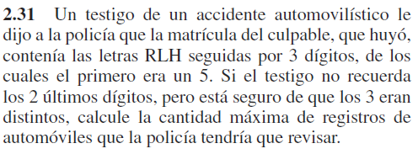
Ejercicios

Slide 24
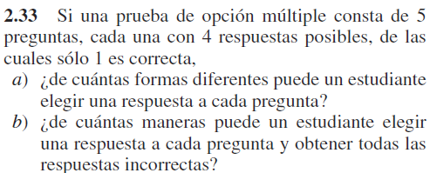

Slide 25
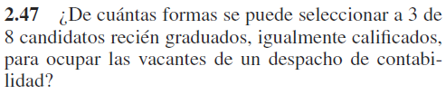

Slide 26
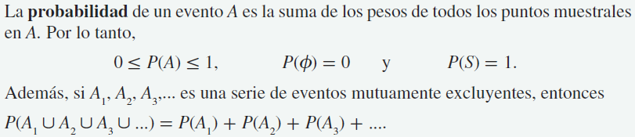
Probabilidad

Slide 27


Slide 28
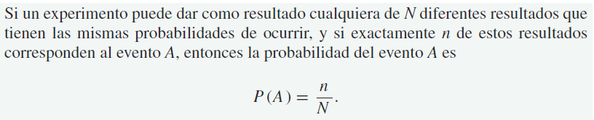

Slide 29
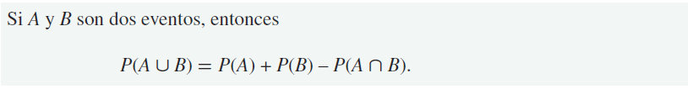
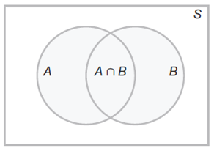
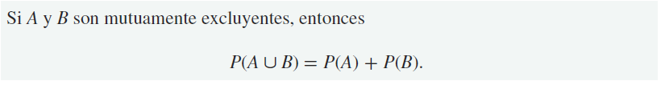
Reglas de la probabilidad

Slide 31
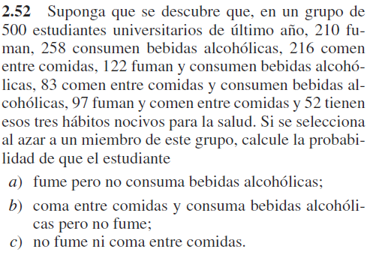

Slide 32
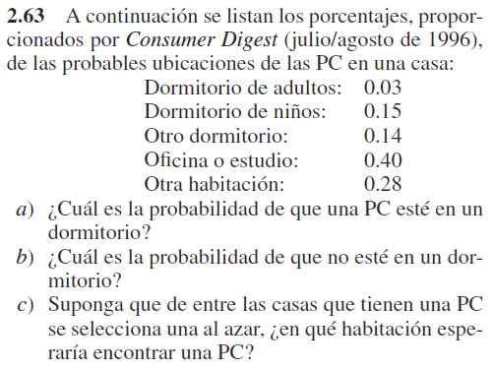

Slide 33
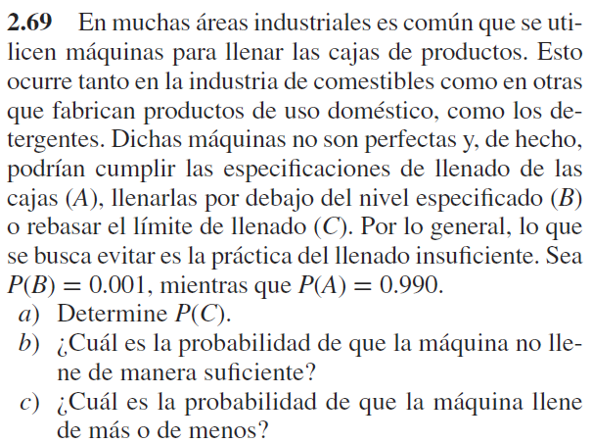

Slide 34


Calle 71 No. 9 - 84

